Slide 1
মোঃনাজমুল হক(শামীম),থুপসারা সেলিমীয়া দাখিল মাদরাসা,কালাই,জয়পুরহাট।
সব্বাইকে
লাল
বেলী
ফুলের
শুভেচ্ছা
মোঃনাজমুল হক(শামীম),থুপসারা সেলিমীয়া দাখিল মাদরাসা,কালাই,জয়পুরহাট।

Slide 2
মোঃনাজমুল হক(শামীম),থুপসারা সেলিমীয়া দাখিল মাদরাসা,কালাই,জয়পুরহাট।
পাঠ পরিচিতি
৯ম শ্রেণি
বিষয়ঃ জীব বিজ্ঞান
অধ্যায়ঃ ষষ্ঠ (জীবে পরিবহন)
মোঃনাজমুল হক(শামীম),থুপসারা সেলিমীয়া দাখিল মাদরাসা,কালাই,জয়পুরহাট।

Slide 3
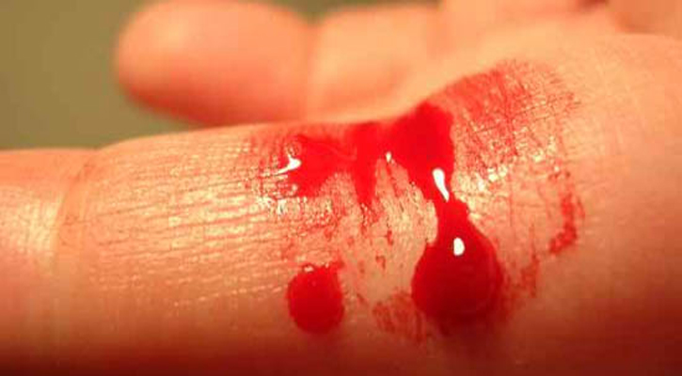
মোঃনাজমুল হক(শামীম),থুপসারা সেলিমীয়া দাখিল মাদরাসা,কালাই,জয়পুরহাট।
ছবিটি লক্ষ্য কর
মোঃনাজমুল হক(শামীম),থুপসারা সেলিমীয়া দাখিল মাদরাসা,কালাই,জয়পুরহাট।

Slide 4
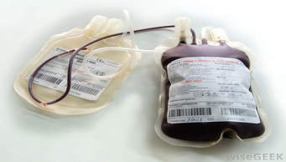
মোঃনাজমুল হক(শামীম),থুপসারা সেলিমীয়া দাখিল মাদরাসা,কালাই,জয়পুরহাট।
আজকের আলোচ্য বিষয়
মোঃনাজমুল হক(শামীম),থুপসারা সেলিমীয়া দাখিল মাদরাসা,কালাই,জয়পুরহাট।

Slide 5
মোঃনাজমুল হক(শামীম),থুপসারা সেলিমীয়া দাখিল মাদরাসা,কালাই,জয়পুরহাট।
যা শিখব –
* রক্ত কী তা বলতে পারবে;
* রক্ত উপাদানের প্রকারভেদ করতে পারবে;
* রক্তকনিকাগুলো ব্যাখ্যা করতে পারবে।
মোঃনাজমুল হক(শামীম),থুপসারা সেলিমীয়া দাখিল মাদরাসা,কালাই,জয়পুরহাট।

Slide 6
রক্তরস
বৈশিষ্ট্যঃ
রক্তরসের প্রধান উপাদান পানি।
পুষ্টিকর দ্রব্যাদি গ্রহন করে দেহের পুষ্টি সাধন , ক্ষয়পুরন করে।

Slide 7
মোঃনাজমুল হক(শামীম),থুপসারা সেলিমীয়া দাখিল মাদরাসা,কালাই,জয়পুরহাট।
রক্ত কনিকা
রক্তরস
রক্ত উপাদান
মোঃনাজমুল হক(শামীম),থুপসারা সেলিমীয়া দাখিল মাদরাসা,কালাই,জয়পুরহাট।

Slide 8
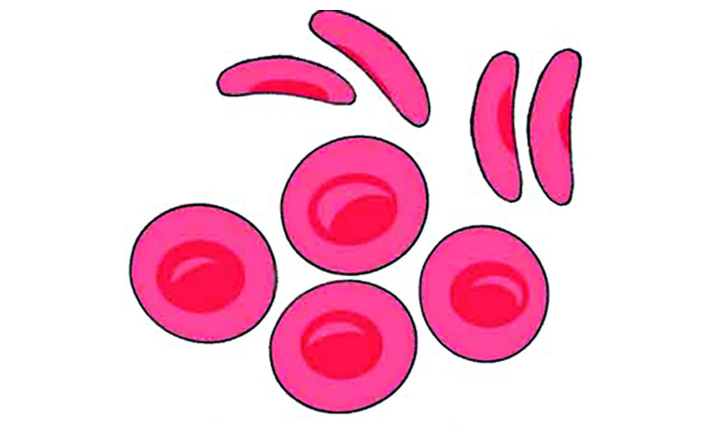
মোঃনাজমুল হক(শামীম),থুপসারা সেলিমীয়া দাখিল মাদরাসা,কালাই,জয়পুরহাট।
লোহিত রক্তকনিকা
বৈশিষ্ট্যঃ
* শ্বাসকার্যে অক্সিজেন পরিবহনের ভুমিকা পালন করে;
* মানুষের লোহিত রক্তকনিকায় অক্সিজেন থাকে না।
মোঃনাজমুল হক(শামীম),থুপসারা সেলিমীয়া দাখিল মাদরাসা,কালাই,জয়পুরহাট।

Slide 9
মোঃনাজমুল হক(শামীম),থুপসারা সেলিমীয়া দাখিল মাদরাসা,কালাই,জয়পুরহাট।
শ্বেত কনিকা
বৈশিষ্ট্যঃ
নিউক্লিয়াস থাকে;
আকারে বড় ও অনিয়মিত।
মোঃনাজমুল হক(শামীম),থুপসারা সেলিমীয়া দাখিল মাদরাসা,কালাই,জয়পুরহাট।

Slide 10
মোঃনাজমুল হক(শামীম),থুপসারা সেলিমীয়া দাখিল মাদরাসা,কালাই,জয়পুরহাট।
অনুচক্রিকা
বৈশিষ্ট্যঃ
* ক্ষতস্থানে থ্রম্বোপ্লাষ্টিন নিঃসরিত হয়ে রক্তকে জমাট বাধতে সাহায্য করে;
* আকারে ছোট, বর্তুলকার ও বর্নহীন অস্থিমজ্জায় অনুচক্রিকা তৈরী হয়।
মোঃনাজমুল হক(শামীম),থুপসারা সেলিমীয়া দাখিল মাদরাসা,কালাই,জয়পুরহাট।

Slide 11
মোঃনাজমুল হক(শামীম),থুপসারা সেলিমীয়া দাখিল মাদরাসা,কালাই,জয়পুরহাট।
একক কাজ পার্থক্য
সময়ঃ ৫ মিনিট
বৈশিষ্ট্য | লোহিত রক্তকনিকা | শ্বেত রক্তকনিকা
১। নিউক্লিয়াস
২। আঁকার
৩। হিমোগ্লোবিন
৪। সংখ্যা
৫। কাজ
মোঃনাজমুল হক(শামীম),থুপসারা সেলিমীয়া দাখিল মাদরাসা,কালাই,জয়পুরহাট।

Slide 12
মোঃনাজমুল হক(শামীম),থুপসারা সেলিমীয়া দাখিল মাদরাসা,কালাই,জয়পুরহাট।
জোড়ায় কাজ
দলে ভাগ হয়ে রক্তকনিকার ৩টি কাজ করবে
সময়ঃ ৫ মিনিট
শাপলা দল লোহিত রক্তকনিকা | গোলাপ দল শ্বেত রক্তকনিকা | জুই দল অনুচক্রিকা
১। ২। ৩। | ১। ২। ৩। | ১। ২। ৩।
মোঃনাজমুল হক(শামীম),থুপসারা সেলিমীয়া দাখিল মাদরাসা,কালাই,জয়পুরহাট।

Slide 13
মোঃনাজমুল হক(শামীম),থুপসারা সেলিমীয়া দাখিল মাদরাসা,কালাই,জয়পুরহাট।
মূল্যায়ন
রক্ত কি?
(ক) তরল যোজক কলা | (খ) কার্বন ডাই অক্সাইড
(গ) ধমনি শিরা নালী | (ঘ) ইউরিয়া ইউরিক এসিড
*
মোঃনাজমুল হক(শামীম),থুপসারা সেলিমীয়া দাখিল মাদরাসা,কালাই,জয়পুরহাট।

Slide 14
মোঃনাজমুল হক(শামীম),থুপসারা সেলিমীয়া দাখিল মাদরাসা,কালাই,জয়পুরহাট।
* লোহিত রক্তকনিকায়…..
হিমোগ্লোবিন থাকে; লাল অস্থিমজ্জা হতে তৈরী হয়; মহিলার তুলনায় পুরুষদের রক্তে কম থাকে।
(ক) i ও ii | (খ) i ও iii | (গ) ii ও iii | (ঘ) i, ii ও iii
মোঃনাজমুল হক(শামীম),থুপসারা সেলিমীয়া দাখিল মাদরাসা,কালাই,জয়পুরহাট।

Slide 15
মোঃনাজমুল হক(শামীম),থুপসারা সেলিমীয়া দাখিল মাদরাসা,কালাই,জয়পুরহাট।
বাড়ির কাজ
শ্বেত
রক্তকনিকা
কীভাবে
দেহকে
রক্ষা
করে।
মোঃনাজমুল হক(শামীম),থুপসারা সেলিমীয়া দাখিল মাদরাসা,কালাই,জয়পুরহাট।

